Slide 1
Успеваемостта на учениците да достигнат национален кръг на олимпиади и успеваемост за спечелване на медали
Изработена от:
Надежда Францева - 62391
Искра Божкова - 62410
Силвия Деянова - 62448
Ивана Драгнева - 62480
Весела Петрова - 62494

Slide 2
Съдържание:
Увод
Нормативни източници
Ненормативни източници
Статистики
Решение
Заключение

Slide 3
Увод
Мотивация за избор на тема - установяване на основните фактори, влияещи върху успеваемостта на учениците на олимпиади
Анализ на резултатите от олимпиадите, проведени през три последователни години – 2017/2018, 2019/2020 и 2020/2021

Slide 4
Нормативни източници
Закони:
Закон за администрацията
Административнопроцесуален кодекс
Закон за професионалното образование и обучение
Заповед за утвърждаване правилата за организиране и провеждане на ученически олимпиади
Отговорни институции
Министерство на образованието
Национални комисии
Началникът на регионалното управление
Училищни институции
Регионално управление на образованието (РУО)

Slide 5
Ненормативни източници
Добри практики:
Обработка на данните
Почистване на данните
Преобразуване на данните
Storytelling
Обвързване на данните с история
Използване на визуализации за представяне на резултатите от анализа
Опознаване на публиката
Предоставяне на контекс
Сравняване на резултатите (през 3 от годините)

Slide 6
Ненормативни източници
Технологии
Microsoft Excel
Конвертор от csv към excel чрез Mozilla
Общоприети лицензи
Mozilla Public License v2.0

Slide 7
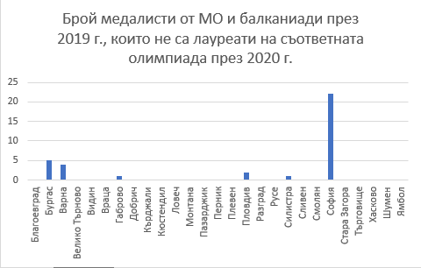
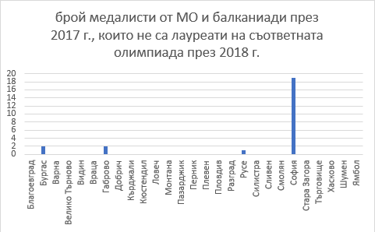
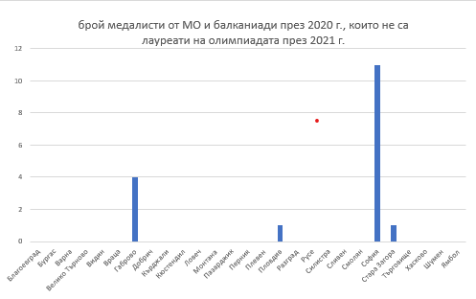
Статистики
2019/2020 учебна година
2018/2019 учебна година:
2020/2021 учебна година

Slide 8
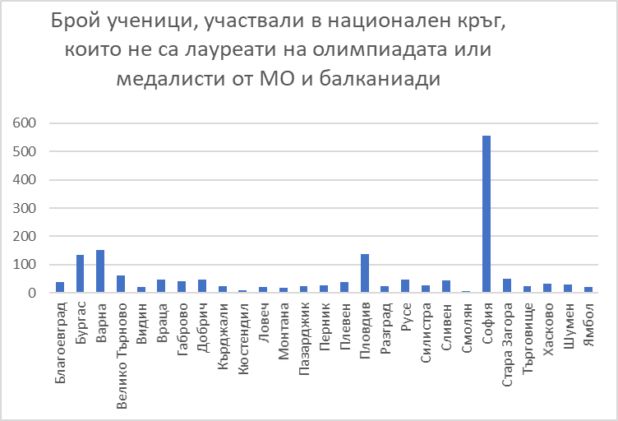
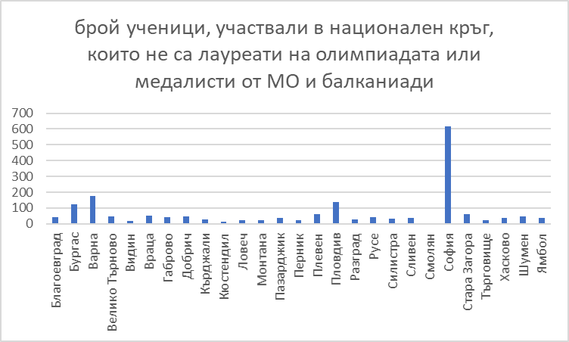
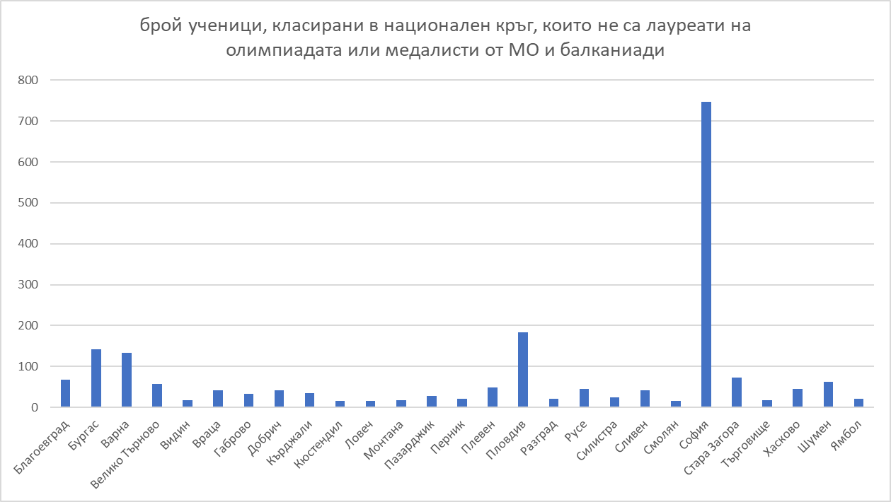
Статистики
2018/2019 учебна година:
2019/2020 учебна година
2020/2021 учебна година

Slide 9
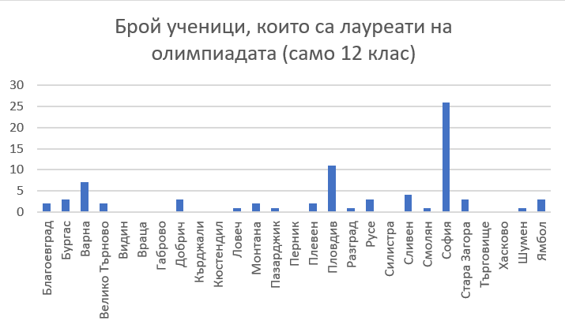
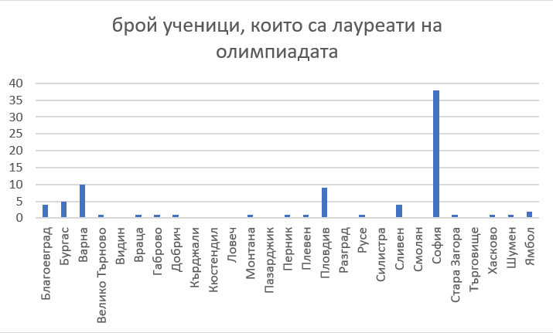
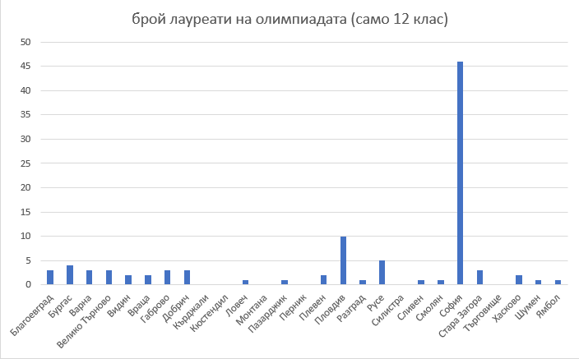
Статистики
2019/2020 учебна година
2018/2019 учебна година:
2020/2021 учебна година

Slide 10
Решение
По-усърдна подготовка и преподаване в училищата
Намаляване трудността на състезателните формати

Slide 11
Заключение
Получените резултати могат да се използват като основа за бъдещ по-задълбочен анализ за причините за успеваемостта.

Slide 12
Благодарим за вниманието!

